Slide 1

Python语言与数据挖掘实践
南京邮电大学 计算机学院、软件学院 薛景

Slide 2
目录/ DIRECTORY
A
Python语言
C
数据统计
B
数据采集
D
数据可视化

Slide 3
A
Python语言

Slide 4
00
Python语言特点
简单
明确
优雅
1
2
3
拥有简单脚本语言和解释型程序语言的易用性
拥有传统编译型程序语言所有强大通用的功能
Python是解释型、面向对象、带有动态语义的高级语言

Slide 5
01
开发环境搭建
安装Python官方解释器
01
最新的版本兼容性不一定最好，建议3.8或者3.7
选择对应操作系统版本的安装文件进行下载
安装时需要勾选“add Python to PATH”
安装Python开发工具-Jupyter
在命令提示符或者终端中输入以下命令进行安装：
pip install jupyter –i https://pypi.douban.com/simple
注意：macOS中需要将pip改为pip3
在命令提示符或者终端中输入以下命令运行Jupyter
jupyter notebook
02

Slide 6
02
Hello world!
在交互模式下运行程序
01
输入一行命令，立刻执行，并显示结果
允许直接输入一个表达式，无须print来帮忙
以脚本方式运行程序
将Python程序保存成在以扩展名py结尾的文件中
在IDLE中通过“Run Module”运行程序
在操作系统中直接双击也可以运行
02

Slide 7
03
输入和输出
input()函数
01
其参数为提示用户输入的信息
其返回值是用户从键盘上输入的内容
返回值的类型为字符串，需要数据类型转换
print()函数
允许多个参数，连续输出，默认用空格分割
参数sep用于指定分隔符，参数end用于指定结束符
建议使用%进行字符串的格式化操作
02

Slide 8
04
赋值语句
自增赋值
01
i++没有了！
请使用：i += 1
多重赋值
交换两个变量的值：
>>> a, b = 3, 5
>>> a, b = b, a
>>> print(a, b)
02

Slide 9
05
组合数据类型
序列类型（元组、列表）
01
可以用下标表示其中的元素的数据类型
序号的含义：从0开始逐个递增，若为负数从右往左
切片操作举例：
>>> lst = list(range(1,11))
>>> lst[2:7:2]
>>> lst[::-1]
>>> [ i**2 for i in range(1,11) if i%2==0 ] #列表解析式
>>> ( i**2 for i in range(1,11) if i%2==0 ) #列表生成式
字典和集合
字典举例：stu = {"学号":"B001", "姓名":"张明"}
字典元素访问：stu["学号"]、stu["姓名"]
集合操作：并|、交&、差-、包含in、子集<
集合应用举例：数据去重
02

Slide 10
06
运算符和内置函数
运算符
01
算数运算符：+、-、*、/、%、**、//
比较运算符：==、!=、>、<、>=、<=
逻辑运算符：and、or、not
位运算符：&、|、^、~、<<、>>
其他运算符：in、is
内置函数（不一一列举）
02
举例一：100以内所有整数的和
>>> sum(range(1, 101))
举例二：对数列排序
>>> sorted([3, 2, 1, 4, 5], reverse=True)

Slide 11
07
流程控制
举例：求100以内所有素数的和
01
S = 0
for n in range(2,101):
for i in range(2,n):
if n%i == 0:
break
else:
S = S + n
print("100以内所有素数的和为：%d" % S)
特殊关键字：
02
if、elif、else、for、while、break、continue、pass
注意1：else可以用在循环中！
注意2：没有switch语句！

Slide 12
08
自定义函数
举例：求100以内所有素数的和
01
def isPrime(n):
for i in range(2,n):
if n%i == 0:
return False
else:
return True
S = sum([x for x in range(2,101) if isPrime(x)])
print("100以内所有素数的和为：%d" % S)
函数运用中的其他知识
02
参数的默认值、关键字参数、不定长参数
匿名函数：>>> list(map(lambda x,y:x+y,(1,2),(3,4)))
全局变量：global关键字的使用

Slide 13
09
模块
导入模块
01
方式一：import tkinter as tk
方式二：from random import sample, choice
安装第三方函数库
02
在操作系统的命令提示符或者终端中：
pip install numpy matplotlib

Slide 14
B
数据采集

Slide 15
01
基本原理
URL管理器
解析器
用于管理需要下载的URL地址
从下载得到的内容中找到需要的内容
调度器
下载器
控制爬虫的运行
不断从管理器中获取URL进行下载

Slide 16
02
准备工作
安装第三方函数库
01
在操作系统的命令提示符或者终端中：
pip install requests bs4 lxml –i https://pypi.douban.com/simple
查看robots.txt文件
02
尊重他人的劳动成果
https://book.douban.com/robots.txt

Slide 17
03
案例分析
抓取豆瓣评论
01
利用第三方模块获取股票价格
02
在操作系统的命令提示符或者终端中：
pip install tushare –i https://pypi.douban.com/simple

Slide 18
C
数据统计

Slide 19
01
基本操作
数据整理与
数据显示
数据筛选与排序
数据获取与数据准备
数据选择

Slide 20
02
高级操作
数据的分组
聚类操作
数据的统计
数据的合并

Slide 21
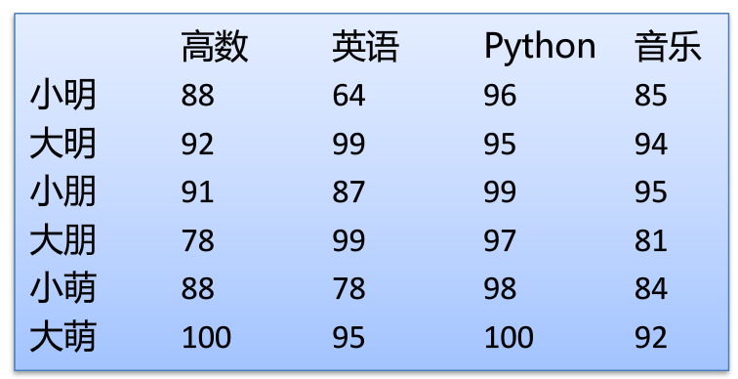
03
聚类操作案例：找出学霸！

Slide 22
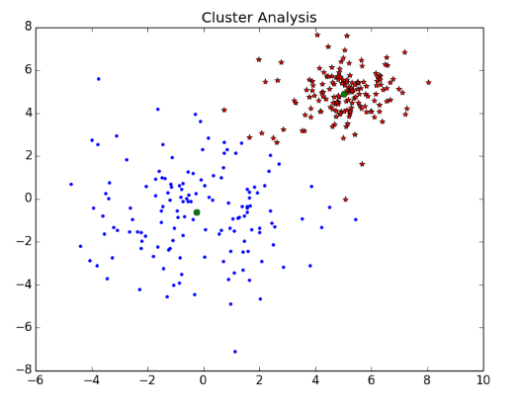
04
聚类原理分析

Slide 23
D
数据可视化

Slide 24
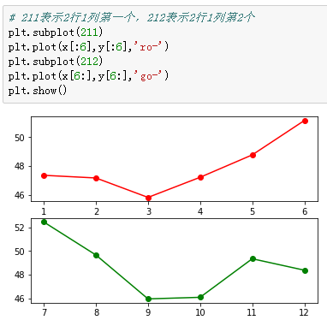
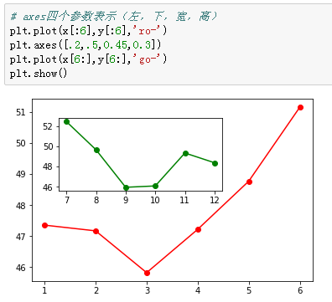
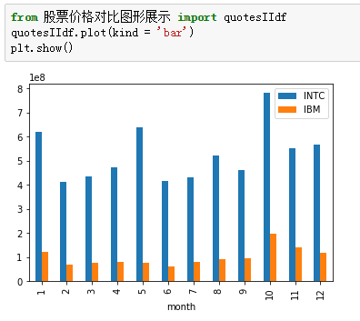
01
Matplotlib绘图

Slide 25
谢谢您的聆听!
2021.8.18

